Slide 1

PANCASILA SEBAGAI PARADIGMA PEMBANGUNAN

Slide 2
Pancasila Sebagai Paradigma Pembangunan
Pengertian Paradigma
Pancasila Sebagai Paradigama Pembangunan Iptek
Pancasila sebagai Paradigma Pengembangan IPOLEKSOSBUDHANKAM

Slide 3
Pengertian Paradigma
Paradigma menurut Kamus Bahasa Indonesia (Depdikbud 1990) memiliki beberapa pengertian, yaitu
  (1) daftar dari semua pembentukkan dari sebuah kata yang memperlihatkan kogjugasi dan deklinasi kata tersebut,
  (2) model dalam teori ilmu pengetahuan,
  (3) kerangka berpikir.
Dalam konteks ini pengertian paradigma adalah pengertian kedua dan ketiga, khususnya yang ketiga, yaitu kerangka berpikir.
pengertian:
  1. Kerangka Berfikir
  2. Sumber Nilai
  3. Orientasi Arah

Slide 4
Pancasila Sebagai Paradigama Pembangunan
Pada hakikatnya Pancasila sebagai paradigma pembangunan nasional mengandung arti bahwa segala aspek pembangunan harus mencerminkan nilai-nilai Pancasila.
Pembangunan Naional adalah untuk manusia Indonesia, di mana manusia secara kodratnya memiliki kedudukan sebagai makhluk individu dan makhluk social.
Manusia tidak hanya mengejar kepentingan pribadi tetapi juga memperhatikan kepentingan masyarakat, manusia tidak hanya mengutamakan tercapainya kebutuhan material tetapi juga kebahagiaan spritual.

Slide 5
Pancasila Sebagai Paradigama Pembangunan
Keberhasilan manusia mencapai tujuan dan hakekat hidupnya untuk mewujudkan kesejahteraan lahir dan batin maka manusia menggunakan ilmu pengetahuan dan teknologi (Iptek)

Slide 6
Kedudukan Pancasila sebagai paradigma pembangunan nasional
1. Pancasila harus menjadi kerangka kognitif dalam identifikasi diri sebagai bangsa.
2. Pancasila sebagai landasan pembangunan nasional,
3. Pancasila merupakan arah pembangunan nasional,
4. Pancasila merupakan etos pembangunan nasional,
5. Pancasila sebagai moral pembangunan,

Slide 7
Pembangunan dalam perspektif Pancasila adalah
pembangunan yang arah nilai-nilai kemanusiaan sebagai “core values”.
  Pancasila sebagai konfigurasi budaya bangsa merupakan nilai-nilai budaya inti (core values) yang harus dijabarkan dan dikembangkan dalam sejumlah nilai dan pranata social sejalan dengan perkembangan masyarakat, kemajuan teknologi dan perubahan lingkungan..
  Kelima nilai-nilai inti secara terpadu menjadikan rujukan dalam perkembangan pranata social dan pola tingkah laku segenap warga negara, baaik secaraa perseorangan maupun kolektif.

Slide 8
PANCASILA SEBAGAI PRINSIP PEMBANGUNAN
Pembangunan membutuhkan prinsip-prinsip etis :
(1) Harus menghormati HAM. Sikap konkritnya berupa upaya hukum untuk menjamin bahwa tidak ada yang dikorbankan dalam setiap kebijakan. Kemajuan berarti mengembangkan martabat manusia. Prinsip etis ini bersumber pada sila I dan sila II.
(2) Pembangunan harus demokratis. Dalam arti bahwa arahnya ditentukan oleh seluruh masyarakat. Sruktur demokratis harus didukung mentalitas demokratis, karena tanpanya pola kekuasaan akan tetap berarti hegemoni negara atas rakyat. Ini merupakan kontektualisasi sila IV.
(3) Prioritas pertama pembangunan harus menciptakan taraf minimum keadilan sosial. Taraf minimal keadilan sosial berarti menghapuskan kemiskinan struktural.

Slide 9
Pancasila pengembangan Ipoleksosbudhankam
Pengembangan Ideologi:
  Pemahaman Pancasila Ideologi terbuka
  Paham Wawasan kebangsaan
Pengembangan Politik:
  Sistem politik nasional yang berkedaulatan rakyat, demokratis dan terbuka,
  Kemandirian partai politik dalam memperjuangkan kepentingan rakyat,
  Pendidikan politik kepada masyarakat untuk mengembaangkan budaya politik yang demokratis,
  Pemilihan umum yang lebih berkualitas dengan partisipasi rakyat yang seluas-luasnya.

Slide 10
Pengembangan Sosial Budaya
Dihormati martabatnya sebagai manusia
Diperlakukan secara manusiawi
Mengalami solidaritas sebagai bangsa karena semakin hilangnya kesenjangan ekonomi dan budaya
Memiliki kesempatan untuk berpartisipasi dalam kehidupan politik
Merasakan kesejahteraan yang layak sebagai manusia

Slide 11
Pengembangan Ekonomi
Memiliki kemampuan dasar untuk berkembang
Mampu menggunakan ilmu dan teknologi untuk mengolah sumber daya alam secara efektif, efisien, lestari dan berkesinambungan.
memiliki etos professional; tanggung jawab atas pengembangan keahliannya, kejujuran dalam pelaksanaan tugas, ketelitian pelayanan kepada masyarakat, penghargaan terhadap waktu dan ketepatan waktu.

Slide 12
Pengembangan Hankam:
Nilai-nilai fundamental yang menyangkut pribadi warga negara, yaitu pengembangan pribadi dalam, pertumbuhan social ekonomi, keanekaragaman dan persamaan derajat.
Nilai-nilai fundamental yang menyangkut sistem/struktur kehidupan masyarakat, yaitu pemerataan kesejahteraan, solidaritas masyarakat, kemandiriaan dan partisipasi seluruh masyarakat.
Nilai-nilai fundamental yang menyangkut interaksi antara pribadi-pribadi warga negara dan sistem/struktur kehidupan masyarakat, yaitu keadilan social, keamanan/stabilitas dan keseimbangan lingkungan.

Slide 13
“ Don’t ask what your country give to you, but ask what have you given for your country”
(John F.Kennedy)

Slide 14
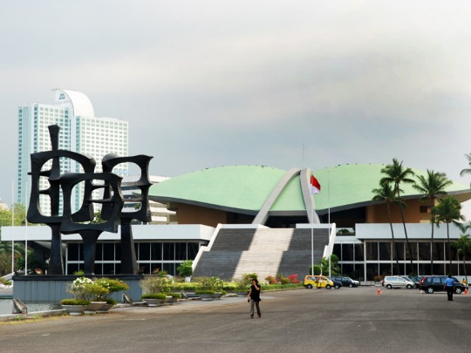

TERIMA KASIH
PERT. 3
DR. H. SYAHRIAL SYARBAINI, MA.

